Slide 1
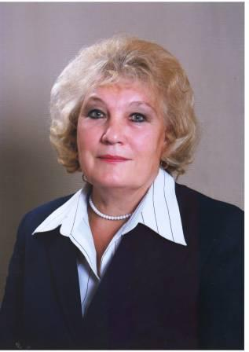
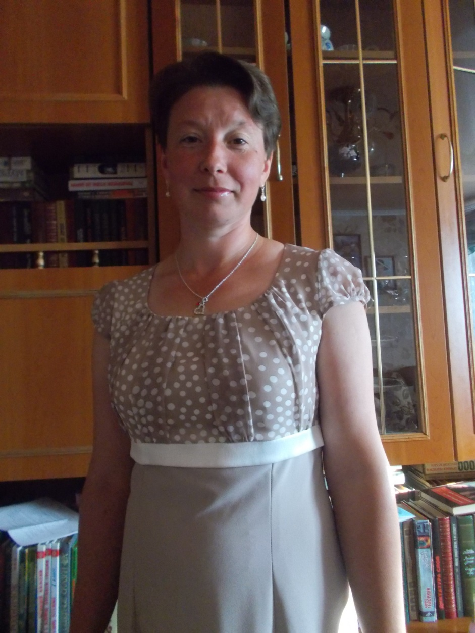
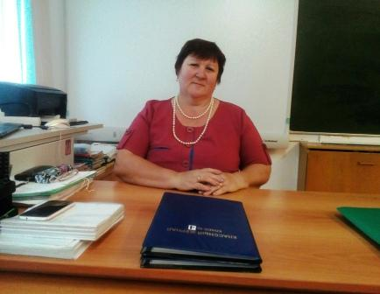
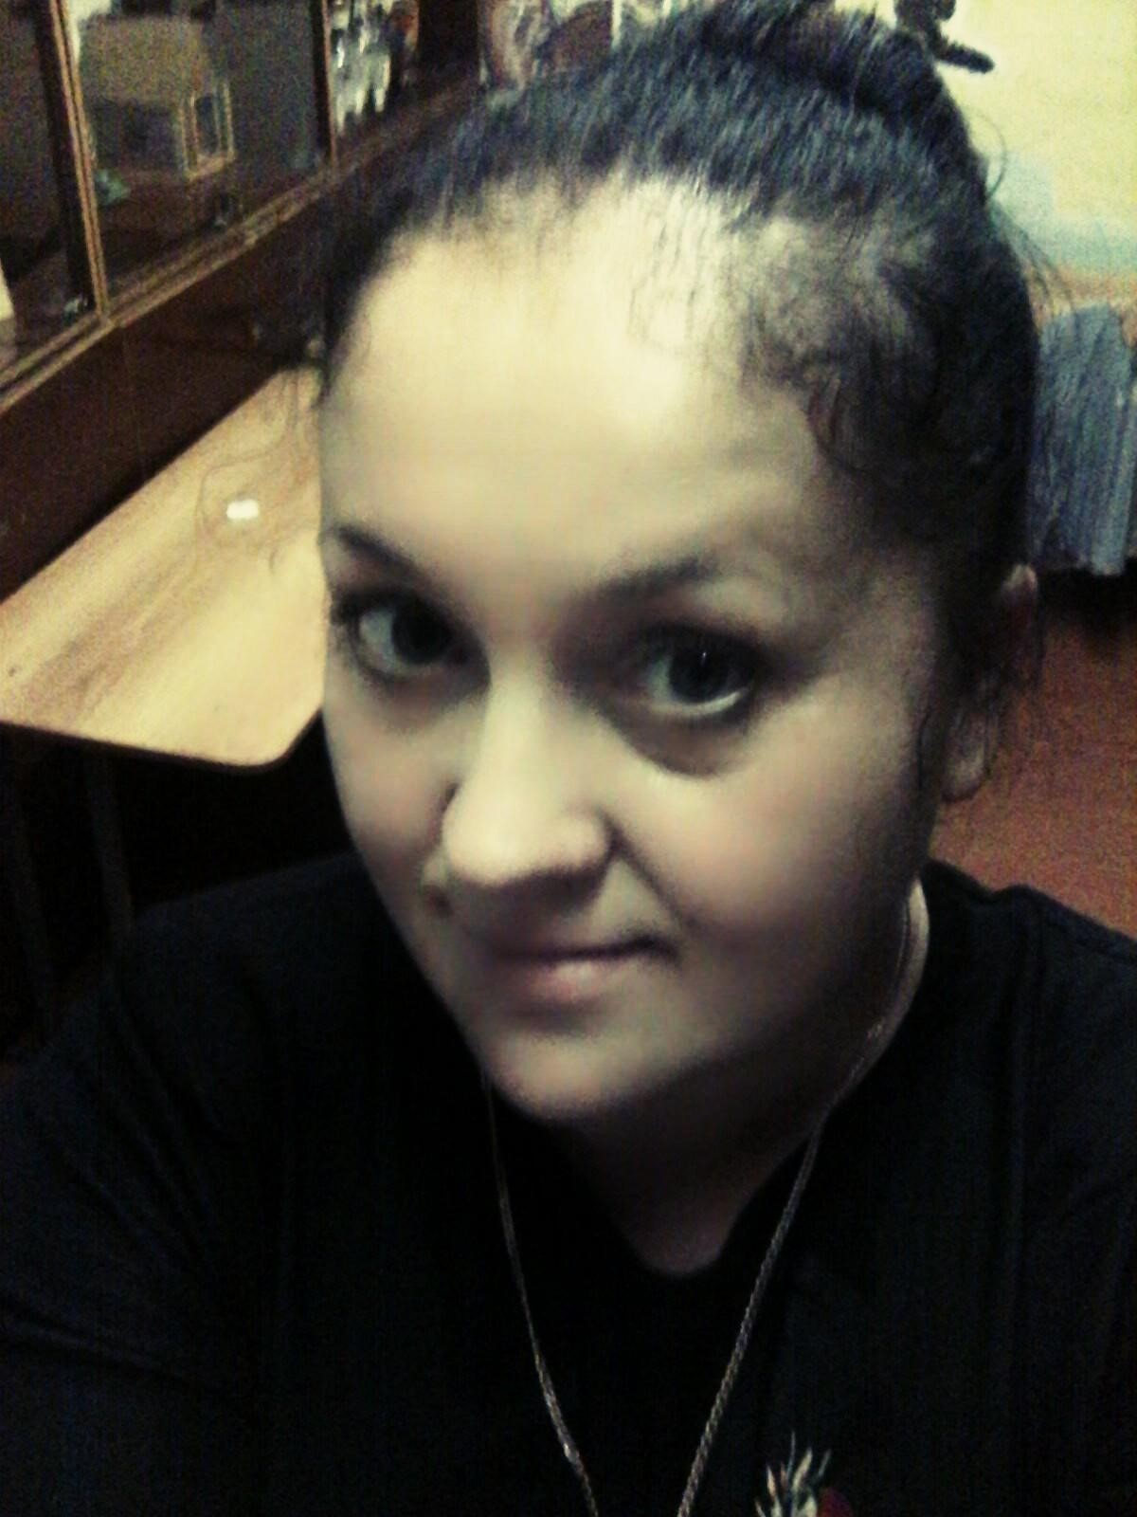
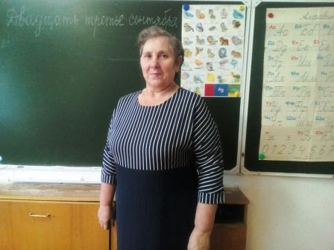
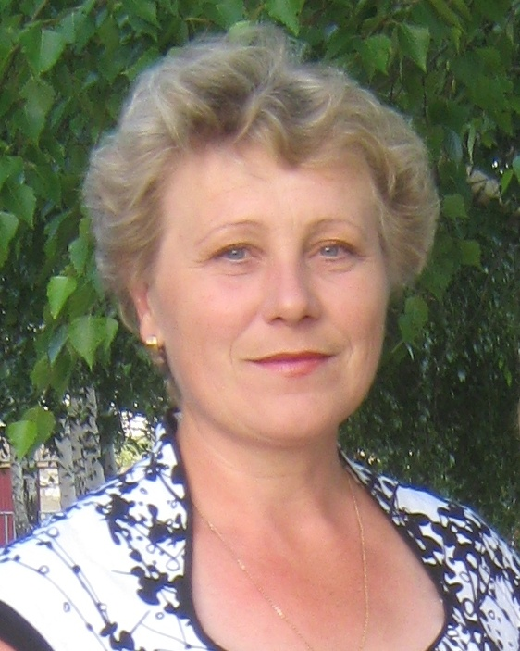
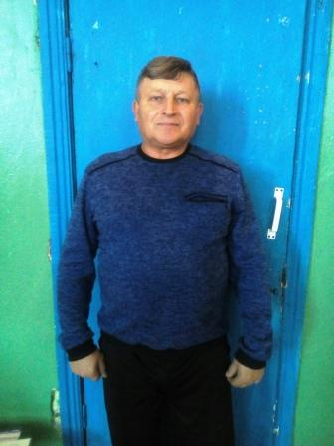
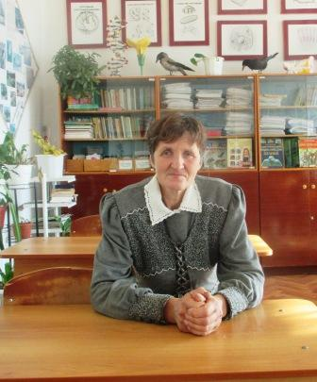
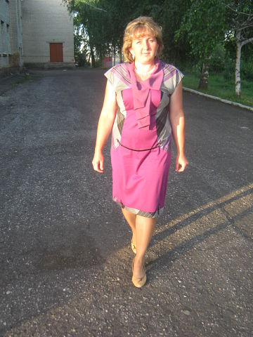
Педагогический коллектив
МОУ СОШ с. Красная Дубрава

Slide 2
Пронякина Татьяна Васильевна
директор школы

Slide 3
Неволина Надежда Васильевна
учитель биологии, химии

Slide 4
Леухина Антонина Васильевна
учитель начальных классов

Slide 5
Неволина Клавдия Федоровна
учитель
начальных
классов

Slide 6
Брешева Ольга Васильевна
учитель
географии

Slide 7
Иванцова Татьяна Николаевна
учитель
русского языка и литературы

Slide 8
Нестеркина Любовь Ивановна
учитель математики

Slide 9
Акулин Николай Алексеевич
учитель физической культуры

Slide 10
Мишина Нина Петровна
учитель физики и информатики

